Slide 1

DERECHOS HUMANOS
ARTICULO 22-26

Slide 2
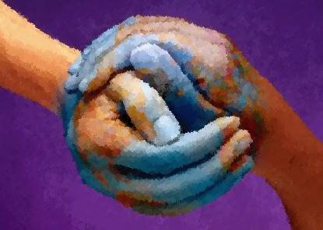
¿Qué son los derechos humanos?
Los derechos humanos son derechos inherentes a todos los seres humanos, sin distinción alguna de nacionalidad, lugar de residencia, sexo, origen nacional o étnico, color, religión, lengua, o cualquier otra condición.
Todos tenemos los mismos derechos humanos, sin discriminación alguna.
Estos derechos son interrelacionados, interdependientes e indivisibles.

Slide 3
DECLARACIÓN UNIVERSAL DE LOS DERECHOS HUMANOS
Aquí va el video de la Declaracion Universal de los Derechos Humanos. No lo puedo mandar por lo que pesa mucho.

Slide 4
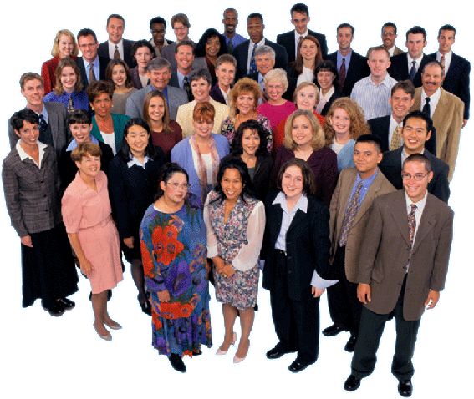
Interdependientes e indivisibles
Todos los derechos humanos, sean éstos los derechos civiles y políticos, como el derecho a la vida, la igualdad ante la ley y la libertad de expresión; los derechos económicos, sociales y culturales, como el derecho al trabajo, la seguridad social y la educación; o los derechos colectivos, como los derechos al desarrollo y la libre determinación, todos son derechos indivisibles, interrelacionados e interdependientes. El avance de uno facilita el avance de los demás. De la misma manera, la privación de un derecho afecta negativamente a los demás.

Slide 5

Iguales y no discriminatorios
La no discriminación es un principio transversal en el derecho internacional de derechos humanos. Está presente en todos los principales tratados de derechos humanos y constituye el tema central de algunas convenciones internacionales como la Convención Internacional.
El principio se aplica a toda persona en relación con todos los derechos humanos y las libertades, y prohíbe la discriminación sobre la base de una lista no exhaustiva de categorías tales como sexo, raza, color, y así sucesivamente.

Slide 6

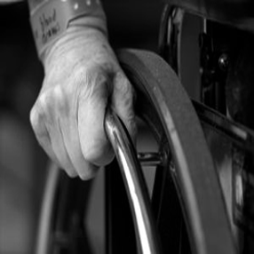
Artículo 22. Respeto de la privacidad
Ninguna persona con discapacidad, independientemente de cuál sea su lugar de residencia o su modalidad de convivencia, será objeto de injerencias arbitrarias o ilegales en su vida privada, familia, hogar, correspondencia o cualquier otro tipo de comunicación, o de agresiones ilícitas contra su honor y su reputación. Las personas con discapacidad tendrán derecho a ser protegidas por la ley frente a dichas injerencias o agresiones.
Los Estados Partes protegerán la privacidad de la información personal y relativa a la salud y a la rehabilitación de las personas con discapacidad en igualdad de condiciones con las demás.

Slide 7


Articulo 23
Toda persona tiene derecho al trabajo, a la libre elección de su trabajo, a condiciones equitativas y satisfactorias de trabajo y a la protección contra el desempleo.
Toda persona tiene derecho, sin discriminación alguna, a igual salario por trabajo igual.

Slide 8
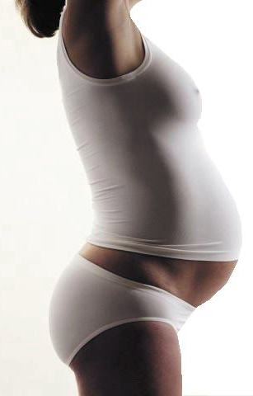

Toda persona que trabaja tiene derecho a una remuneración equitativa y satisfactoria, que le asegure, así como a su familia, una existencia conforme a la dignidad humana y que será completada, en caso necesario, por cualesquiera otros medios de protección social.
Toda persona tiene derecho a fundar sindicatos y a sindicarse para la defensa de sus intereses.

Slide 9
Articulo 24
Toda persona tiene derecho al descanso, al disfrute del tiempo libre, a una limitación razonable de la duración del trabajo y a vacaciones periódicas pagadas.

Slide 10
Articulo 25
Toda persona tiene derecho a un nivel de vida adecuado que le asegure, así como a su familia, la salud y el bienestar, y en especial la alimentación, el vestido, la vivienda, la asistencia médica y los servicios sociales necesarios; tiene asimismo derecho a los seguros en caso de desempleo, enfermedad, invalidez, viudez, vejez u otros casos de pérdida de sus medios de subsistencia por circunstancias independientes de su voluntad.

Slide 11
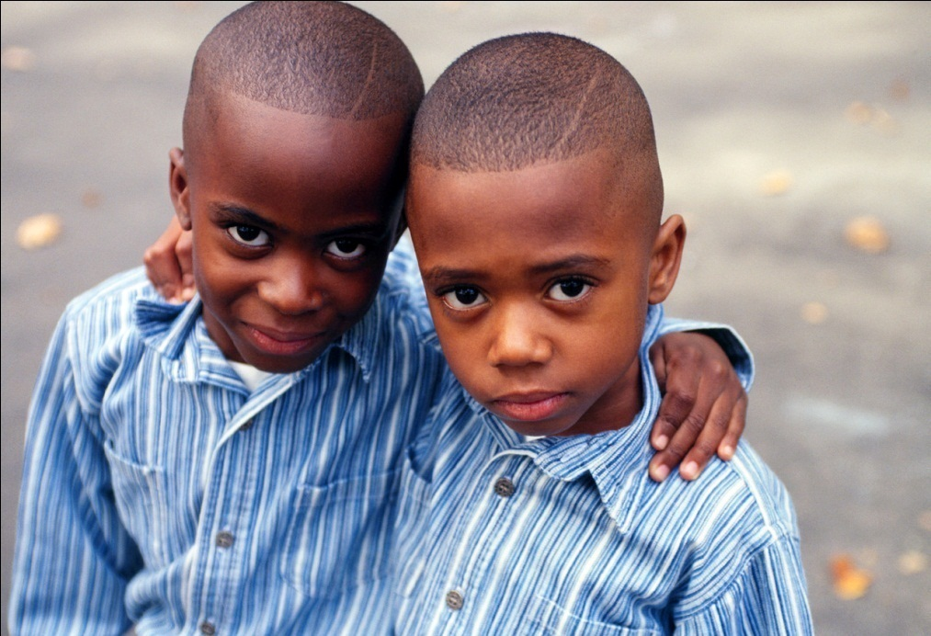
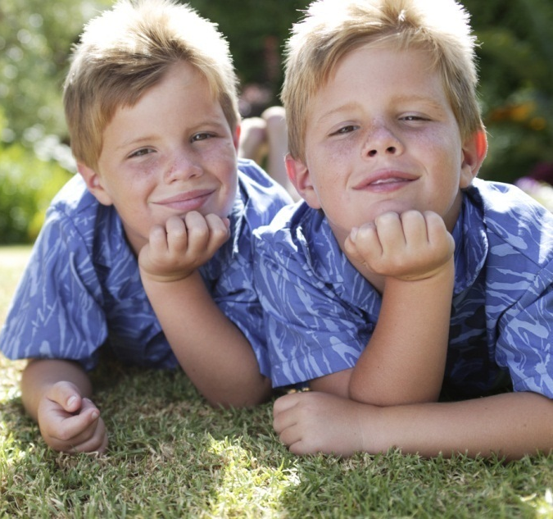
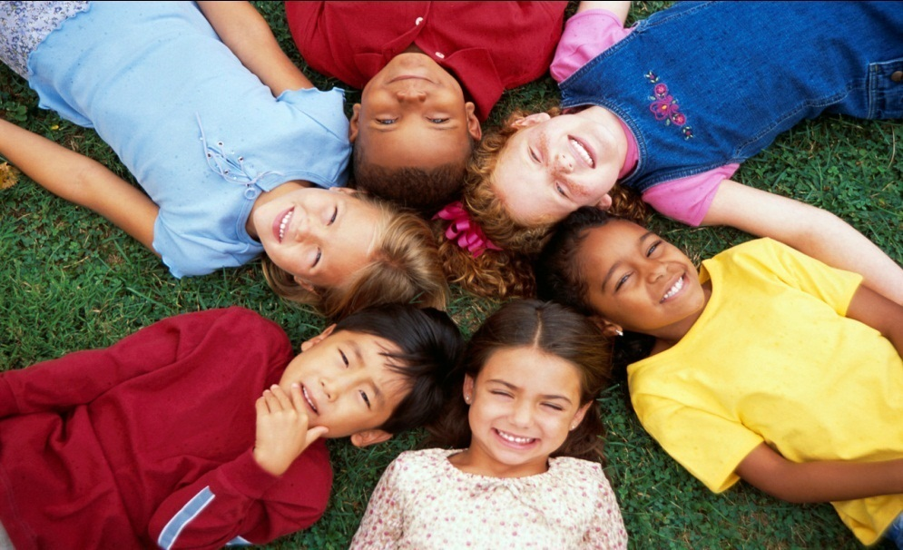
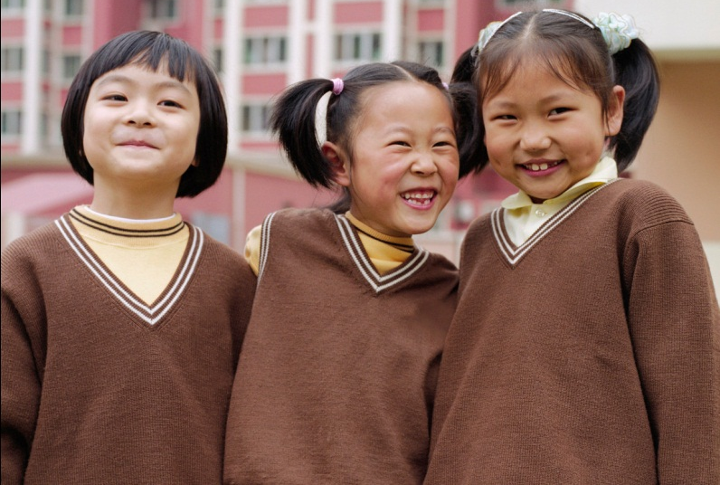
La maternidad y la infancia tienen derecho a cuidados y asistencia especiales. Todos los niños, nacidos de matrimonio o fuera de matrimonio, tienen derecho a igual protección social.

Slide 12
Articulo 26
Toda persona tiene derecho a la educación. La educación debe ser gratuita, al menos en lo concerniente a la instrucción elemental y fundamental. La instrucción elemental será obligatoria. La instrucción técnica y profesional habrá de ser generalizada; el acceso a los estudios superiores será igual para todos, en función de los méritos respectivos.

Slide 13
La educación tendrá por objeto el pleno desarrollo de la personalidad humana y el fortalecimiento del respeto a los derechos humanos y a las libertades fundamentales; favorecerá la comprensión, la tolerancia y la amistad entre todas las naciones y todos los grupos étnicos o religiosos, y promoverá el desarrollo de las actividades de las Naciones Unidas para el mantenimiento de la paz.
Los padres tendrán derecho preferente a escoger el tipo de educación que habrá de darse a sus hijos.

Slide 14



Artículo 27
Toda persona tiene derecho a tomar parte libremente en la vida cultural de la comunidad, a gozar de las artes y a participar en el progreso científico y en los beneficios que de él resulten.
Toda persona tiene derecho a la protección de los intereses morales y materiales que le correspondan por razón de las producciones científicas, literarias o artísticas de que sea autora.

Slide 15
Gracias

